Slide 1


УСОВЕРШЕНСТВОВАНИЕ
ПРОЦЕССА ПРИНЯТИЯ ЗАЯВОК НА ЭКСКУРСИИ
В ЭКСКУРСИОННОМ ЦЕНТРЕ МУЗЕЯ ИСТОРИИ КАЗАНСКОГО УНИВЕРСИТЕТА
Низамутдинова Айсылу
Сабурова Вероника
подготовили студентки 4 курса группы 14.6-112
Notes:
Согласно поручению ректора по рекомендациям по использованию фирменного стиля, мы разослали всем руководителям подразделений письмо с просьбой предоставить нам обратную связь в виде предложений по изменению и корректировкам связанными с использованием фирменного стиля в презентациях.
Все полученные рекомендации мы разбили на три категории:
Предложения по оформлению презентации;
Предложения по внедрению новых единых стилеобразующих элементов;
Предложения по структуре презентаций.
Итак, перейдем к первому пункту – оформление.

Slide 2

ЗАДАЧИ И ФУНКЦИИ ПОДРАЗДЕЛЕНИЯ ДИРЕКЦИИ КФУ
Должность | Задачи | Функции
Экскурсионный центр | Организация и сопровождение посетителей и экскурсионных групп | Осуществляет работу по организации и приему одиночных посетителей и организованных групп в Центре экскурсий Формирует экскурсионные группы в соответствии с поступившими заказами Осуществляет связь с музеями КФУ по формированию расписания экскурсионного обслуживания Регулирует количество человек в составе организованных групп Оформляет заказы на экскурсии и одиночное посещение музеев КФУ Осуществляет работу по эффективному и культурному обслуживанию посетителей, созданию для них комфортных условий
 | Информационная и медиаподдержка | Готовит заметки о музейных предметах, музейных коллекциях и мероприятиях в музее для публикации на интернет-ресурсах и в социальных сетях Дирекции музеев КФУ Распространяет информацию о режиме работы музеев Дирекции музеев КФУ, мероприятиях, проводимых музеями Дирекции музеев КФУ Разрабатывает новые методы продвижения музеев КФУ в социальных сетях и сети Интернет
2

Slide 3
ЗАДАЧИ И ФУНКЦИИ ПОДРАЗДЕЛЕНИЯ ДИРЕКЦИИ КФУ
Должность | Задачи | Функции
Экскурсионный центр | Финансовый учёт и кассовые операции | Осуществляет операции по приему и хранению денежных средств с обязательным соблюдением правил, обеспечивающих их сохранность Ведет на основе приходных и расходных документов кассовую книгу, сверяет фактическое наличие денежных сумм с книжным остатком Ведет отчетность о реализованных заказах на экскурсионные услуги
 | Участие в мероприятиях | Участвует в проведении мероприятий музеев КФУ
 | Соблюдение законодательства и внутренней документации | В процессе работы соблюдает требования действующего законодательства Российской Федерации, Устава КФУ, Правил внутреннего распорядка КФУ и иных локальных актов КФУ, выполняет приказы и распоряжения ректора (проректора) КФУ, распоряжения (поручения) непосредственного руководителя, а также иные обязанности, предусмотренные действующим законодательством РФ и локальными нормативными актами КФУ
3
Notes:
След. слайд

Slide 4
НАЧАЛО ОПЕРАЦИИ | КОНЕЦ ОПЕРАЦИИ | ВРЕМЯ НА ОПЕРАЦИЮ | КОММЕНТАРИЙ
9:00 | 9:10 | 10 минут | Проверка почты,ответы на письма
9:10 | 9:13 | 3 минуты | Проважает студента через охранника на 2 этаж к сотруднику
9:13 | 9:21 | 8 минут | Звонок,консультация
9:21 | 9:28 | 7 минут | Звонит другой рабочий телефон повторно,сотрудник перезванивает,так как до этого разговаривала с клиентом через другой телефон. Звонок,консультация. Чтобы ответить на вопрос,достает папку из своего стола,чтобы найти информацию и продиктовать клиенту. Параллельно слушает и сортирует письма на почте. После зашла сотрудник,чтобы что-то спросить,но деваушка разговаривает до сих пор телефону.(сотрудник пока ушёл)
9:28 | 9:30 | 2 минуты | Отвечает на мои вопросы
9:30 | 9:32 | 2 минуты | Заходит еще раз сотрудник,отдает письма
9:32 | 9:33 | 30 секунд | Cотрудник позвонил кому-то на счёт того,чтобы узнать есть ли такой-то человек на данный момент в музее
9:33 | 9:33 | 30 cекунд | Скидывает на номер почту,той женщине,что звонила
4
Notes:
След. слайд

Slide 5
НАЧАЛО ОПЕРАЦИИ | КОНЕЦ ОПЕРАЦИИ | ВРЕМЯ НА ОПЕРАЦИЮ | КОММЕНТАРИЙ
9:33 | 9:36 | 3 минуты | Заходит другой сотрудник,чтобы взять эти письма,которые принесли в экскурсионный центр ,их фотографирует,параллельно заходят клиенты,спрашивают что-то за экскурсию и уходят.Сотрудник,который пришел за документами и до сих пор стоит в центре и фотографирует и параллельно задает вопросы сотруднику экскурсионного центра
9:55 | 9:56 | 1 минута | После поиска эксурсионного центра в здании заходит клиент в центр,делиться своими мыслями о том,что вас сложно найти,тем самым работник тратит своё время на объяснение ,что нас действительно не видно
9:36 | 9:37 | 1 минута | Звонок.Звонит та женщина ,что ждала почту,которую должен был отправить сотрудник,девушка не могла отправить из-за того что были другие задачи в моменте,и женщина перезванивала,чтоб узнать сколько ей еще сообщения ждать
9:37 | 9:39 | 2 минуты | Звонок,консультирование.Записывает в ексель-таблицу
9:40 | 9:42 | 2 минуты | Этот номер,который искала и записывала,это номер в бухгалтерию,звонит туда.Не взяли трубку
9:43 | 9:44 | 1 минута | Отвечает в ватцапе сообщения(очень шумно за стенами центра и это очень громко слышно)
9:44 | 9:46 | 2 минуты | Пришёл новый номер телефона с почты и звонит(кому-то звонит чтобы связвться с бухгалтерией-сбросили. Звонит с другого,что бы что-то...(не услышала из-за громкого шума за стенами)
5

Slide 6
НАЧАЛО ОПЕРАЦИИ | КОНЕЦ ОПЕРАЦИИ | ВРЕМЯ НА ОПЕРАЦИЮ | КОММЕНТАРИЙ
9:46 | 9:51 | 5 минут | Закрываем отдел и идёт в отдел учёта,чтобы решить вопросы по поводу группы,которые не оплатили.Идём обратно
9:51 | 9:53 | 2 минуты | Отвечает в ватцапе на сообщения клиентов и записывает их
9:53 | 9:57 | 4 минуты | Почта,просмотр в эксель расписаний.Берет какую-то папку из соседнего стола(встает чтоб взять акт).Заходит в таблицу с счетом оферты и смотрит таблицу с документами,взявшие из стола. Это акты, которые нужно отдать экскурсии,которая прийдет ,чтоб понятно было, что экскурсия состоялась
9:57 | 10:08 | 11 минут | Почта,разбор писем и ответ на письма.Вк,разбор,просмотр публикаций.сообщений в ВК,отзывы,редактирование постов. Поиск сравнение в телеграмме и в ВК.Что-то смотрит на сайте КФУ
10:08 | 10:10 | 2 минуты | Заходит клиент,проконсультироваться по поводу музея.Звонит ,чтобы узнать,возьмут ли человека на свободное посещение
10:10 | 10:44 | 34 минуты | Заполнение программы с счетами.Почта,письма.Что-то ищет в телефоне.Заходит в аутлук (не получается зайти,так как неправильный пароль,пробует снова) Заполнение таблицы.
10:44 | 10:53 | 9 минут | Пришли клиенты-3 человека.Берут аудиогид,объясняет про работу данного устройства,пока другие клиенты ждут.Звонит экскурсоводу,сказать,чтоб забрали клиентов.Ждут экскурсовода,девушка другого клиента консультирует.
6

Slide 7
НАЧАЛО ОПЕРАЦИИ | КОНЕЦ ОПЕРАЦИИ | ВРЕМЯ НА ОПЕРАЦИЮ | КОММЕНТАРИЙ
10:53 | 10:56 | 3 минуты | Звонок.Консультирование
10:56 | 11:00 | 4 минуты | Заполнение сайта КФУ
11:00 | 11:15 | 15 минут | Просмотр соц.сетей и проверка публикаций в таблице на опубликование
11:15 | 11:18 | 3 минуты | Звонок.Консультирование
11:18 | 11:48 | 30 минут | Просмотр соц.сетей и проверка публикаций в таблице на опубликование
11:48 | 12:00 | 12 минут | 3 звонка подряд, консультирование
12:56 | 12:58 | 2 мин. | Ответ на сообщения в тг
13:03 | 13:05 | 2 мин. | Оффлайн консультация
13:07 | 13:15 | 8 минут | Работа с ваучерами
13:07 | 13:08 | 1 мин. 30 сек | В реестр безналичной оплаты вносится информация об оплате
13:09 | 13:11 | 2 мин | Оформления акта оказания услуг
7

Slide 8
НАЧАЛО ОПЕРАЦИИ | КОНЕЦ ОПЕРАЦИИ | ВРЕМЯ НА ОПЕРАЦИЮ | КОММЕНТАРИЙ
13:11 | 13:11 | 20 сек | Распечатка акта по оказанию услуг
13:11 | 13:15 | 4 мин | Оформление акта аферты
13:15 | 13:15 | 20 сек | Распечатка документа
13:13 | 13:14 | 1 мин 30 сек | Звонок на тел. отмена брони, вынесение из таблицы
13:16 | 13:24 | 8 мин | Работа с ваучерами
13:20 | 13:21 | 1 мин 30 сек | Звонок, запись в таблицу
13:24 | 13:28 | 4 мин | Работа с ваучерами
13:29 | 13:30 | 1 мин | Замена бумаги в принтере
13:30 | 13:35 | 5 мин | Работа с ваучерами
13:35 | 13:35 | 30 сек | Консультация
13:36 | 13:37 | 1 мин | Звонок от сотрудника музея истории, уточнить есть ли запись, проверка записи в таблице
8

Slide 9
НАЧАЛО ОПЕРАЦИИ | КОНЕЦ ОПЕРАЦИИ | ВРЕМЯ НА ОПЕРАЦИЮ | КОММЕНТАРИЙ
13:38 | 13:50 | 12 мин | Подошёл экскурсовод, сел и ждёт студентов на экскурсию
13:38 | 14:13 | 35 мин | Подошёл сотрудник бухгалтерии, уточнить об оплате
13:56 | 14;03 | 7 мин | Проверка оплаты в реестре
14:08 | 14:10 | 2 мин | Звонок коллеге, уточнить по оплате групп
14:10 | 14:13 | 3 мин | Поход в бухгатерию
13:44 | 13:47 | 3 мин | Проверка распечатнных документов по ваучерам
13:47 | 13:49 | 2 мин | Расклеивание стикеров на документы
13:50 | 13:52 | 2 мин | Запись через тг
13.54 | 13.57 | 3 мин | Поход в ректорскую зону
13:57 | 13:58 | 2 мин | Звонок, редактирование таблицы записи
14:00 | 14:01 | 1 мин и 30 сек | Запись по телефону
9

Slide 10
НАЧАЛО ОПЕРАЦИИ | КОНЕЦ ОПЕРАЦИИ | ВРЕМЯ НА ОПЕРАЦИЮ | КОММЕНТАРИЙ
14:03 | 14:04 | 1 мин | Подошли клиенты, оплатили посещение
 |  |  | Звонок сотрудникам музея
14:14 | 14:17 | 3 мин | Ответы в тг
14:17 | 14:18 | 1 мин | Просмотр почты
14:18 | 14:24 | 6 мин | Вышла в уборную
14:25 | 15:14 | 49 мин | Публикование графика работры музея в мае
14:26 | 14:26 | 35 сек | Поиск скрипта для публикации в вк
14:29 | 14:31 | 2 мин | Звонок дизайнеру, т.к из-за формата нельзя опубликовать
14:46 | 14:48 | 2 мин | Подошли клиенты в музей,оплата
14:53 | 14:55 | 2 мин | Обслуживание людей без записи
14:54 | 14:55 | 1 мин | Звонок в музей, спросить о возможности принять людей
10

Slide 11
НАЧАЛО ОПЕРАЦИИ | КОНЕЦ ОПЕРАЦИИ | ВРЕМЯ НА ОПЕРАЦИЮ | КОММЕНТАРИЙ
14.55 | 14.59 | 4 мин | Оплата группы
15.03 | 15.04 | 1 мин | Оплата группы
15.03 | 15.06 | 3 мин | Размен денег в бухшалтерии
15.08 | 15.09 | 1 мин | Просмотр новой картинки
15.11 | 15.12 | 1 мин. | Публиковка поста
15.13 | 15.14 | 1 мин | Публиковка в тг
15.15 | 15.20 | 5 мин | Рассылка сотрудникам о музейных занятиях
15.20 | 15.23 | 3 мин | Ответы в тг
15.29 | 15.32 | 3 мин | Разговор с заведующим музея по поводу записей
15.37 | 15.40 | 3 мин | Оплата группы
11

Slide 12

12
SIPOC
ПОСТАВЩИКИ
ВХОДЫ
ПРОЦЕСС
РЕЗУЛЬТАТЫ
КЛИЕНТЫ
-Институты КФУ
-Туроператоры
-Другие учебные организации
-Частные лица
-Распоряжения
-Приказы
-Лично
-Мессенджеры
-Принятие звонков или запросов в мессенджере или на почту
-Проверка занятости даты
-Занесение информации в таблицу
-Оповещение экскурсовода
-Принятие оплаты
-Проведение эксурсий
-Деньги
-Сформированное расписание
-Министерство Образования
-Граждане
-Студенты университета
-Сотрудники подразделений
-Организации
(конференции, выставки,
форумы)

Slide 13
13
ПАСПОРТ ПРОЕКТА
Цель | Сократить время обработки одной заявки и повысить общую эффективность процесса записи на экскурсии путём внедрения автоматизации
Описание | В рамках проекта планируется автоматизировать процесс записи на экскурсии через чат-бот, включающий: проверку свободных слотов, сбор данных клиента и автоматическое внесение в таблицу/систему
Обоснование | Текущее время записи одного клиента 90–120 секунд,cреднее количество обращений в день до 100, c автоматизацией время снижается до 10 секунд,экономия 1 ч. 23 мин. в день → 31 ч. в месяц,стоимость часа сотрудника 300 рублей, экономический эффект 9300 рублей в месяц
Этапы проекта
1 | SIPOC, описать проблему что где когда,должностные инструкции, ШДС, положение дирекции музеев,разработка паспорта проекта
2 | Выход на Гембу,подробное описание дня сотрудника (замеры)
3 | Анализ данных
4 | Совершенствование
Конкретизация
Сроки | 24 марта - 5 апреля
Риски | Технические сбои,ошибки при синхронизации расписаний,требование законодательства,поддержка в случае возникновения проблем с системой
Заказчики | Проректор по административной работе Прохоров С.Ю
Кураторы | Якупов А.Г., Садриев А.Р., Лукишина Л.В.
Результаты | Ученический результат,результат сокращение времени

Slide 14
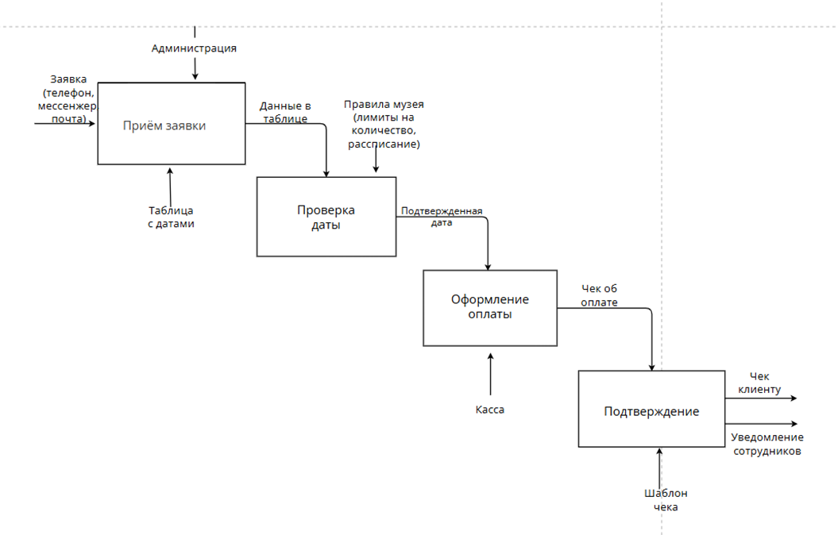
14
IDEF0
Notes:
После переосмысления структуры слайда, у нас появилось предложение сделать горизонтальный формат оформления, который визуально дает возможность визуально разграничить поле навигации-тематики и дать больше маневра для представления контента на слайде.
След. Слайд
Обращаю ваше внимание, что версию в сером цвете также предусмотрели.

Slide 15
ПРОЦЕСС ЗАПИСИ И ВНЕСЕНИЕ В ТАБЛИЦУ
ОПЕРАЦИЯ | ЗАМЕР 1 | ЗАМЕР 2
Открытие Telegram, WhatsApp | 3 сек | 2 сек
Ответ клиенту на запрос | 20 сек | 21 сек
Согласование времени | 15 сек | 20 сек
Переход в таблицу | 15 сек | 15 сек
Поиск свободного времени | 15 сек | 20 сек
Если нет подходящего времени,возвращаемся в Telegram, WhatsApp, предлагаем другое время | 3 сек | 4 сек
После подтверждения времени,переходим обратно в таблицу и заполняем её | 20 сек | 15 сек
15
Notes:
Перейдем ко второй категории предложений от подразделений.
Исходя из запросов подразделений мы определили, что есть потребность в создании сопроводительных графических элементов таких как:
Пиктограммы
Представление предметных рейтингов
Фотографии
На данном слайде представляем вам 3 вида пиктограмм, которые отрисованы в разных цветах, приемах графики и подойдут для разных стилей представления информации. В последующем мы разместим ссылку на архив пиктограмм на все случаи жизни.
След. слайд

Slide 16
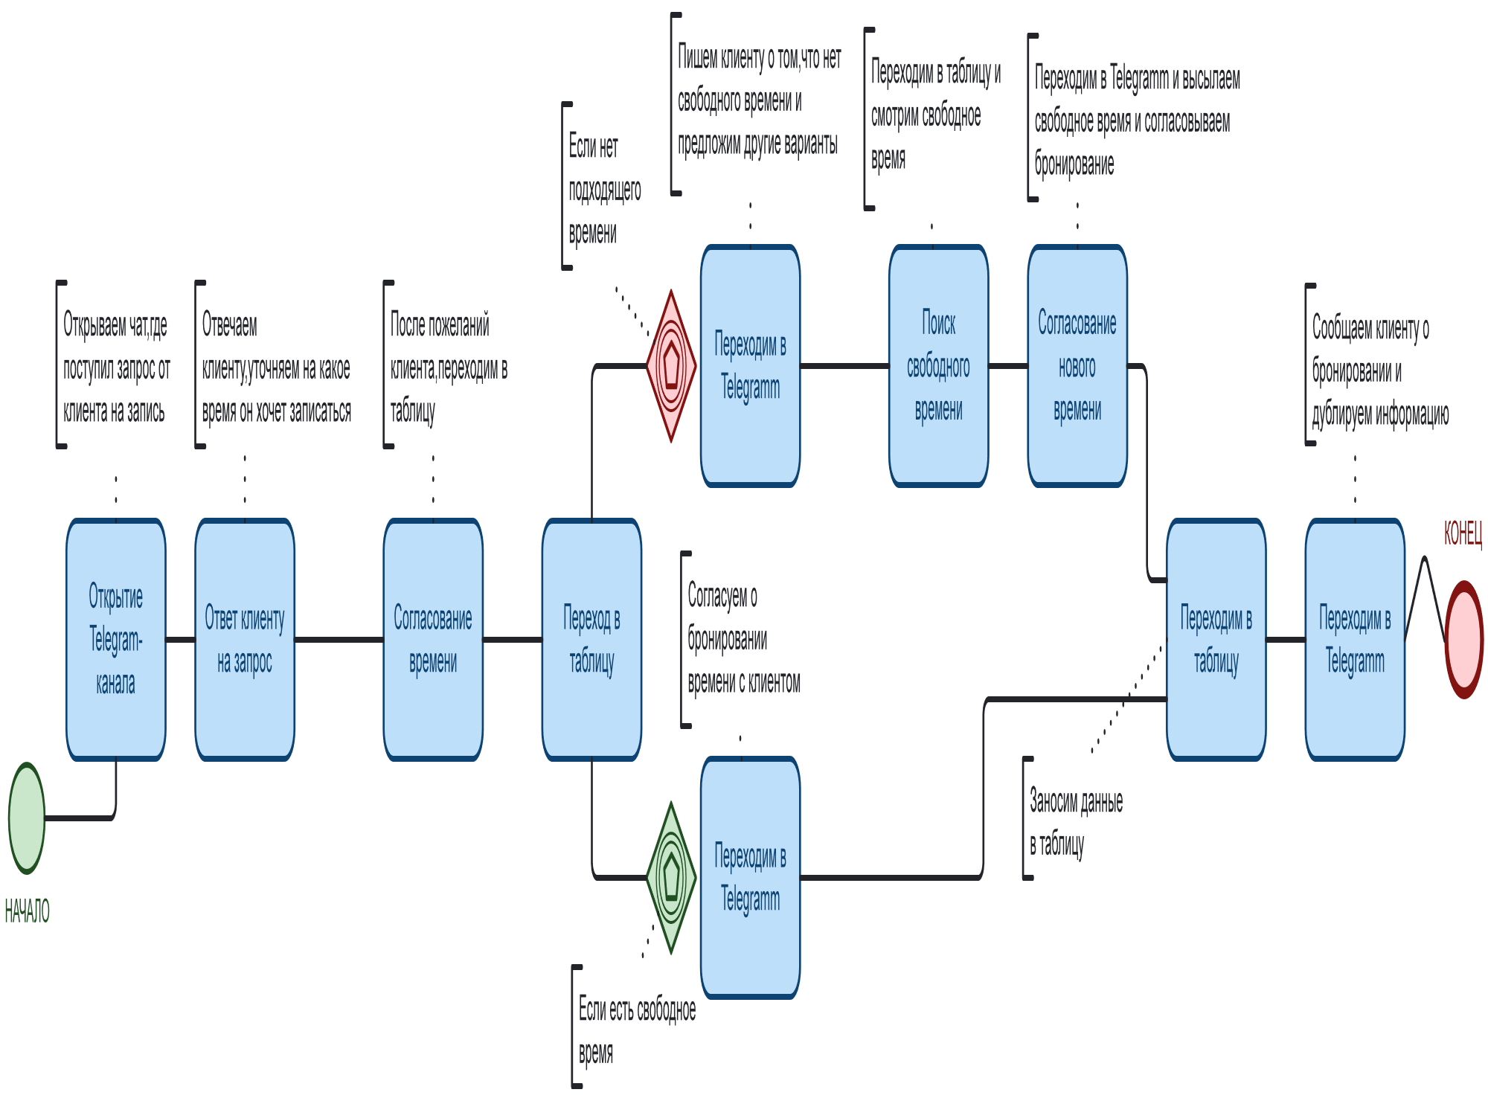
16
BPMN

Slide 17

DMAIC
DEFINE (Определение)
Проблема:
Запись одного клиента на экскурсию занимает много времени, что при потоке до 100 обращений в день существенно снижает общую эффективность работы.
Цель: Сократить время данного процесса.
MEASURE (Измерение)
Текущее состояние:
Консультация и запись одного клиента из 100 занимает в среднем 90-120 секунд.
17

Slide 18
18
MUDA (Потери)
1. ОЖИДАНИЕ (Waiting)
Потери:
Клиент долго не подтверждает заявку (30 мин – 24 ч)
Причина:
Нет автоматических напоминаний клиенту;
Отсутствие предварительной блокировки даты.
Решение:
SMS/email-уведомления с кнопкой "Подтвердить".
2. ТРАНСПОРТИРОВКА (Transportation)
Потери:
Ручной перенос данных из мессенджеров/почты в таблицу.
Причина:
Нет системы CRM, которую можно было бы интегрировать с ботами.
Решение:
Единая система (например, Google Forms → Google Sheets);
Автоматические уведомления экскурсоводу о группе в Telegram.
Notes:
После переосмысления структуры слайда, у нас появилось предложение сделать горизонтальный формат оформления, который визуально дает возможность визуально разграничить поле навигации-тематики и дать больше маневра для представления контента на слайде.
След. Слайд
Обращаю ваше внимание, что версию в сером цвете также предусмотрели.

Slide 19
19
MUDA (Потери)
3. ДВИЖЕНИЯ (Motion)
Потери:
Поиск информации по клиенту в разных чатах/файлах;
Переключение между окнами (почта, таблица, мессенджеры).
Причина:
Данные разрознены.
Решение:
Единое окно CRM
Чат-бот с поиском по базе.
7. ДЕФЕКТЫ (Defects)
Потери:
Ошибки в датах из-за ручного ввода;
Потеря заявок в сообщениях.
Причина:
Нет валидации данных.
Решение:
Форма с обязательными полями и календарём
Notes:
После переосмысления структуры слайда, у нас появилось предложение сделать горизонтальный формат оформления, который визуально дает возможность визуально разграничить поле навигации-тематики и дать больше маневра для представления контента на слайде.
След. Слайд
Обращаю ваше внимание, что версию в сером цвете также предусмотрели.

Slide 20
Почему
руководство не хочет автоматизировать процесс?
DMAIC
Потому что
считает, что раз нет давления со стороны конкурентов, то и менять ничего не нужно
Почему
они не видят пользы для бизнеса?
Проблема
Руководство не видит необходимости автоматизировать процесс принятия заявок, так как явных конкурентов нет, но автоматизация могла бы значительно упростить работу сотрудников
Потому что
не понимают, как автоматизация повлияет на эффективность и мотивацию персонала
Почему
не учитывается нагрузка на персонала?
АНАЛИЗ
5 ПОЧЕМУ?
Потому что
сотрудники не жалуются открыто, а руководство не анализирует их рабочую загруженность
Почему сотрудники не жалуются?
Потому что
привыкли к рутинной работе или боятся, что их заменят автоматизацией
Почему
руководство не иницирует изменения без жалоб?
Первопричина
Отсутствие культуры постоянного улучшения процессов в компании приводит к недостаточной инициативе руководства в изменениях и автоматизации, что, в свою очередь, препятствует повышению эффективности работы и улучшению мотивации сотрудников
20
Потому что
нет культуры постоянного улучшения процессов (оптимизируют только при явных проблемах).

Slide 21
DMAIC
IMPROVE (Улучшение)
Предлагаемое решение:
Внедрение автоматизации процесса принятия заявок для оптимизации рабочих процессов, повышения производительности.
Оценка экономического эффекта
Предположим ,что при ручной обработке заявок время на одну заявку составляет 1 минуту.
С автоматизацией время снижается до 10 секунд.
Примерный экономический эффект: если в компании ежедневно обрабатывается 100 заявок, то время экономится на 1 час и 23 минуты в день, или 31 час в месяц.
Если стоимость рабочего часа сотрудника составляет 300 рублей, экономия составит 9 300 рублей в месяц.
21

Slide 22
DMAIC
СONTROL (Контроль)
План внедрения:
3 ЭТАП
2 ЭТАП
1 ЭТАП
Тестируем автоматизированную систему
Оценка первых результатов
Выбор или разработка программного решения
Подбираем оптимальное решение (ПО) для автоматизации
Разрабатываем план интеграции с существующими системами
Оцениваем и анализируем текущий процесс
Далее идентифицируем ключевые шаги, которые можно автоматизировать
Мониторинг
Время обработки заявок
Количество ошибок в процессе обработки
Производительность сотрудников (по количеству решенных заявок за единицу времени)
22

Slide 23
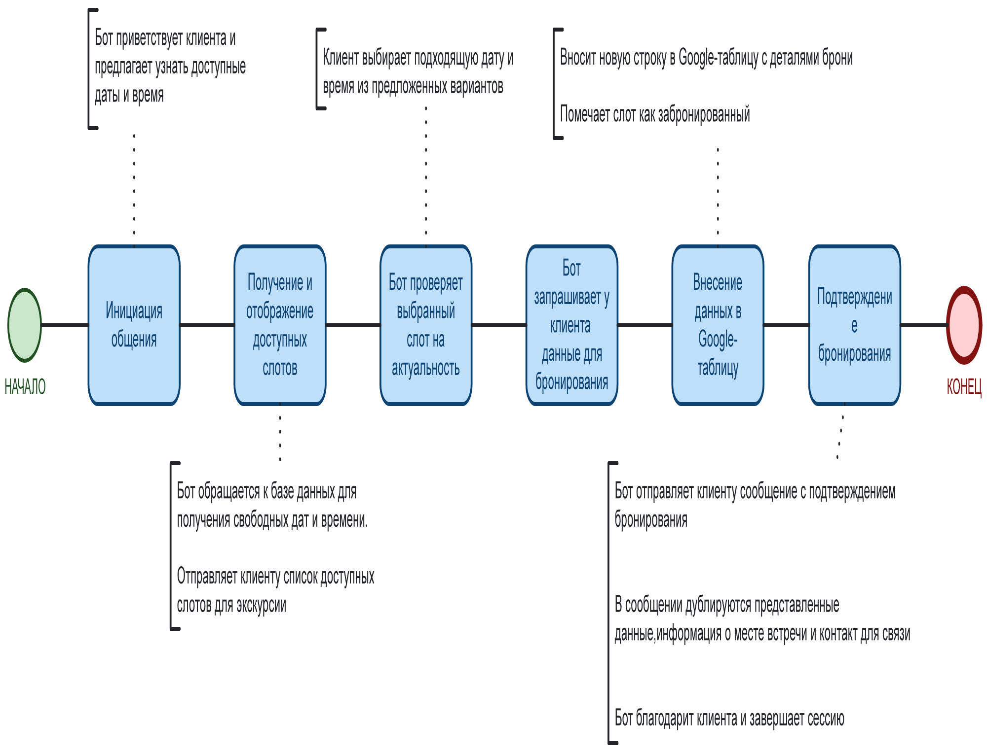
23
BPMN ОПТИМИЗИРОВАННАЯ

Slide 24
24
ЗАТРАТЫ НА РАЗРАБОТКУ
Вариант | Описание | Стоимость
Разработка через фриланс (на заказ) | Заказать фрилансеру разработку простого бота с записью в таблицу (Telegram Bot API + Google Sheets API) | от 8 000 до 10 000 ₽ (разовая оплата) + 500 ₽/мес на хостинг
Показатель | Значение
Стоимость создания и поддержки бота на 1 год | 14 000 ₽

Slide 25
25
СОВОКУПНЫЙ ЭКОНОМИЧЕСКИЙ ЭФФЕКТ
УСОВЕРШЕНСТВОВАНИЯ
Показатель | Значение
Экономия времени в день | 1 час 23 минуты
Экономия времени в месяц | 31 час
Экономия в месяц (300 руб/час) | 9 300 ₽
Экономия в год | 111 600 ₽
Чистая экономия в год (после вычета затрат на бота ) | 97 600 ₽

Slide 26
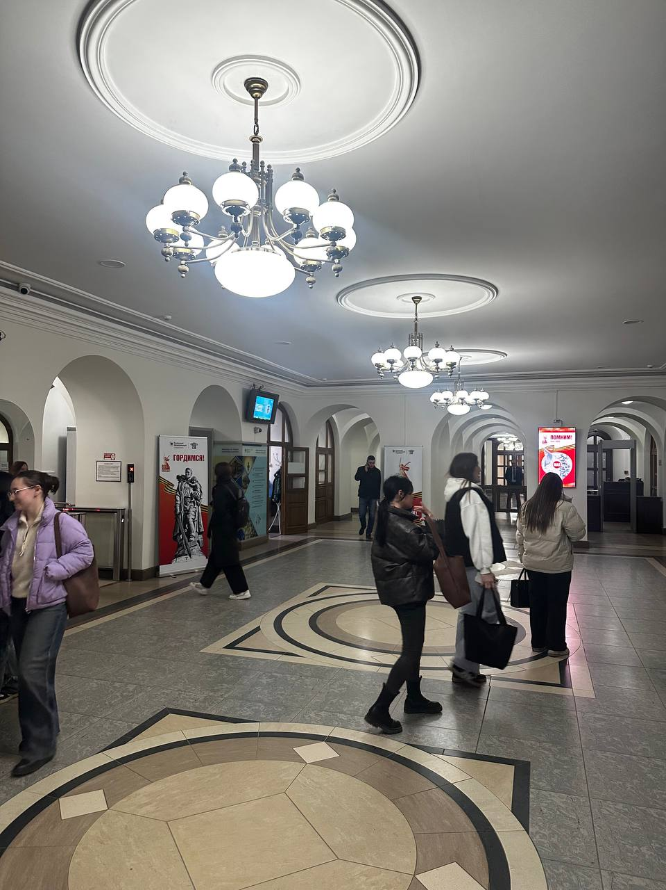
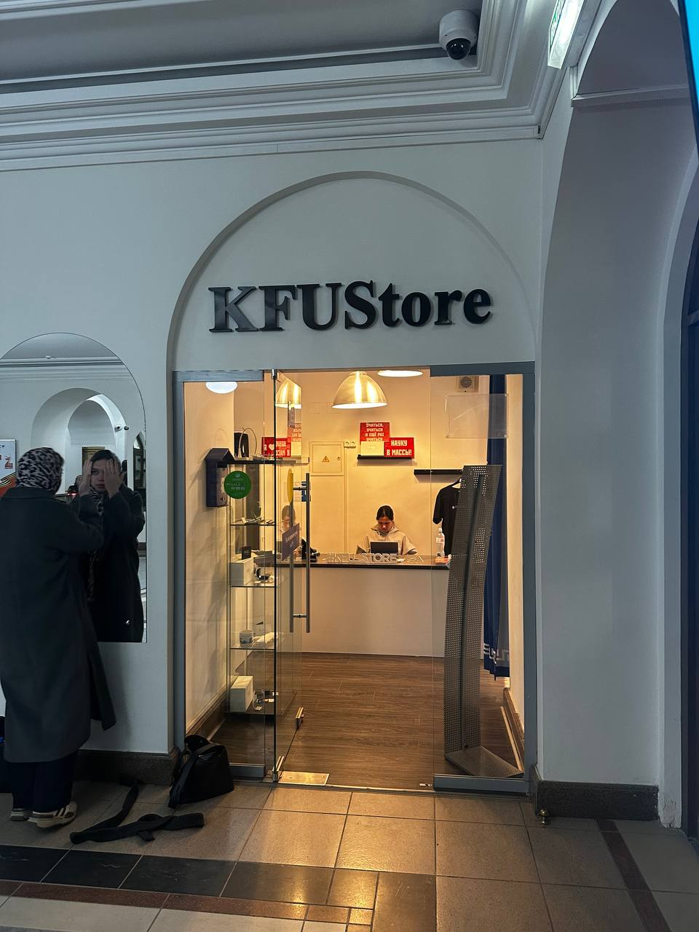
ЧТО МОЖНО ЕЩЕ ИЗМЕНИТЬ ?
Предложение по обмену помещений экскурсионного центра и KFU Store
В настоящее время экскурсионный центр расположен в глубине здания, и многие посетители испытывают трудности с его поиском.
В то же время, KFU Store находится ближе ко входу в музей, что делает его более заметным и доступным.
Для повышения удобства и оптимизации пространственного размещения предлагается рассмотреть возможность поменять местами экскурсионный центр и KFU Store.
26
Экскурсионный центр

Slide 27
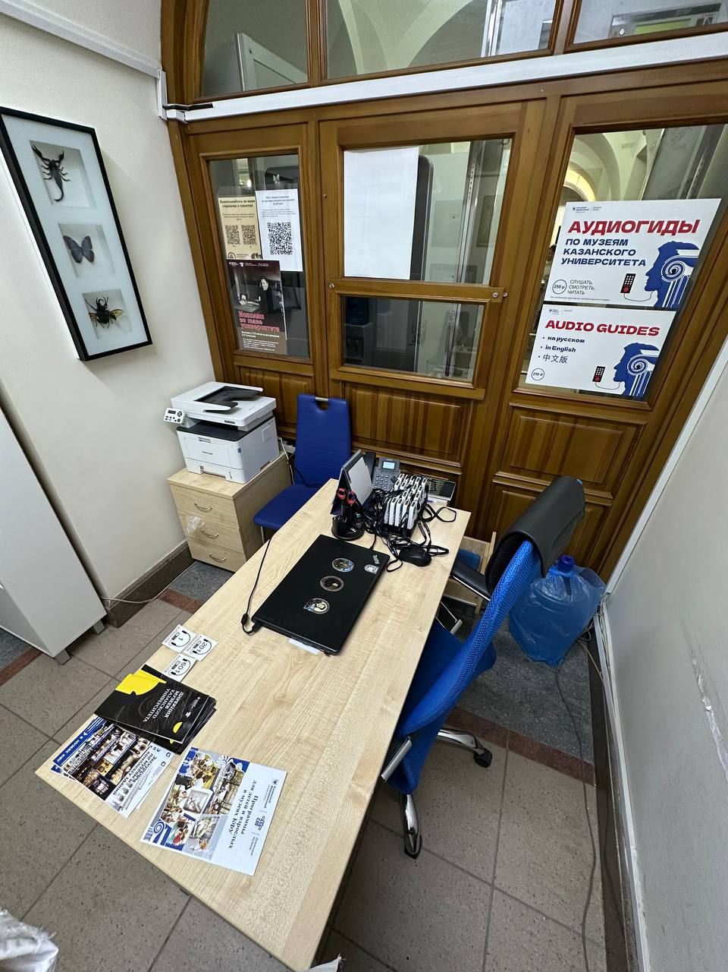
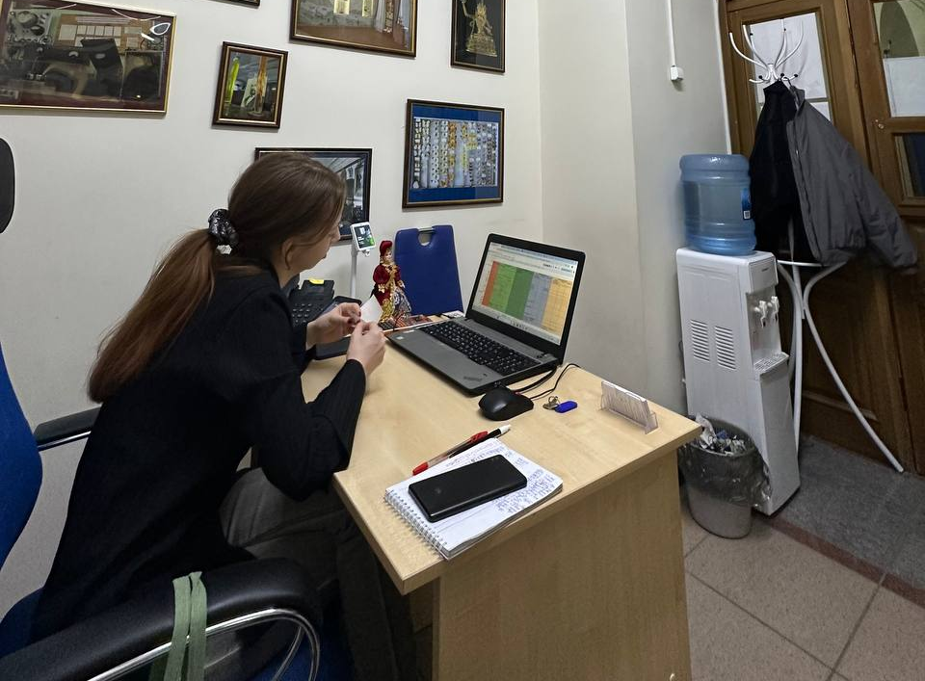
ЧТО МОЖНО ЕЩЕ ИЗМЕНИТЬ ?
Предложение по обмену помещений экскурсионного центра и KFU Store
У помещения KFU Store более подходящие условия для работы экскурсионного центра: оно просторнее, имеет выполненный ремонт, а также позволяет организовать более комфортные условия для сотрудников.
В текущем помещении экскурсионного центра места крайне мало.
У двух сотрудников нет личных шкафчиков — их вещи вынужденно размещаются на спинках стульев у входа, что создает неудобства и мешает проходу.
Пространства для установки шкафчиков нет.
27

Slide 28
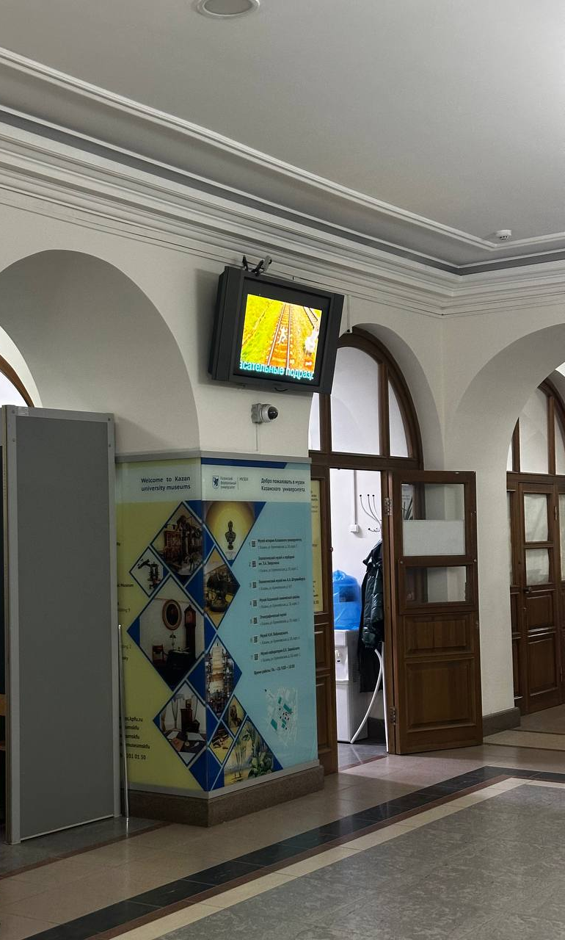
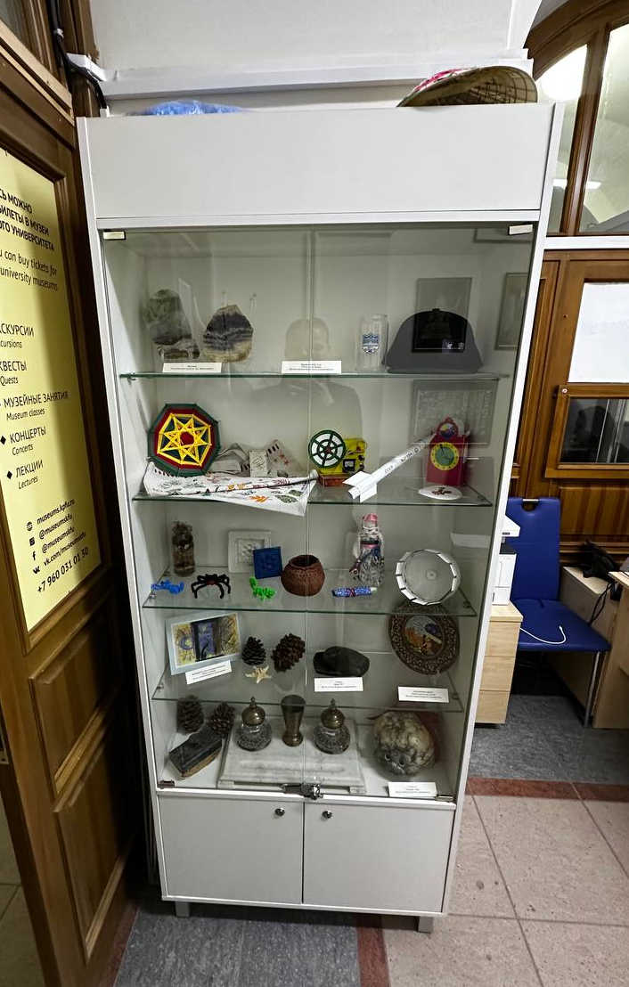
ЧТО МОЖНО ЕЩЕ ИЗМЕНИТЬ?
Предложение по обмену помещений экскурсионного центра и KFU Store
В экскурсионном центре используется большой шкаф для размещения музейных предметов, однако ассортимент ограничен и не заполняет доступный объем мебели.
Это пространство можно было бы рационально перераспределить: выделить отдельный шкаф для документов сотрудников и разместить личные вещи в более удобных условиях.
Для повышения узнаваемости экскурсионного центра и облегчения навигации посетителей, рекомендуется установить соответствующую вывеску возле его помещения, так как в настоящее время ее нет.
28

Slide 29


Спасибо за внимание!
Низамутдинова Айсылу
Сабурова Вероника
подготовили студентки 4 курса группы 14.6-112

